Slide 1



Slide 2


MISIÓN
“Ser un recurso para que las personas con discapacidad, preferentemente intelectual, y sus familias construyan una sociedad en la que no encuentren ámbitos de desigualdad y/o discriminación por motivos de discapacidad en lo personal, familiar o social, ya sea en el ámbito público o privado, para el empleo, la formación, el ocio o las relaciones sociales, afectivas sentimentales”

Slide 3
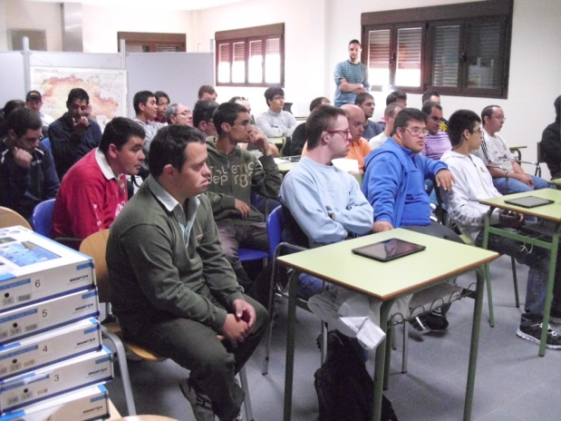

Patronato.
Lo constituyen:
D. Fernando García González.
D. Pedro Delgado Martín.
D. Emilio Carlos Martín Fernández.
D. David Delgado Castells.
D. Francisco Castells Delgado
Dª María Delgado Duque.
D. Gustavo García Hernández.
D. David Galán Garrosa.
Dª. Concepción García Gónzalez.
D. Agustín Huete García
Fundabem posee actualmente el 51% del C.E.E de iniciativa social “Prensávila S.L”

Slide 4
Entidades a las que pertenece:
Miembro adherido a la Federación Española del Síndrome de Down - DOWN ESPAÑA.
Miembro del Consejo Municipal de Personas con Discapacidad del Excmo. Ayuntamiento de Ávila.
Miembro del Consejo Provincial de Personas con Capacidades Diferentes. Excma. Diputación de Ávila.
Entidad colaboradora con el programa INCORPORA de “La Caixa”.
Red de Protección a las Familias de Castilla y León afectadas por la crisis.

Slide 5
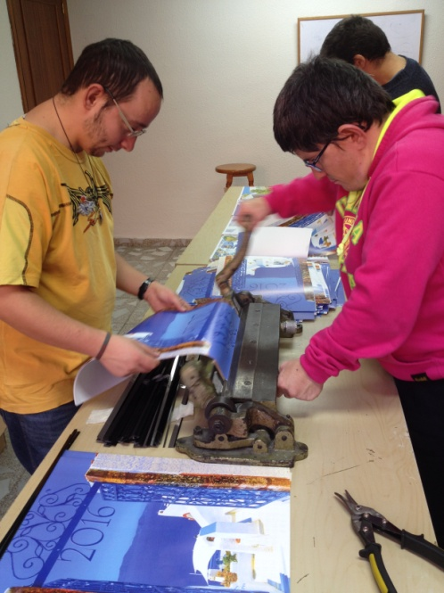
Administraciones para las que presta actualmente sus servicios.
Gerencia de Servicios Sociales de la Junta de Castilla y León.
Consejería de Educación de la Junta de Castilla y León.
Servicio de Empleo de la Junta de Castilla y León.
Excma. Diputación Provincial de Ávila.
Excmo. Ayuntamiento de Ávila.
Excmo. Ayuntamiento de Navaluenga.

Slide 6
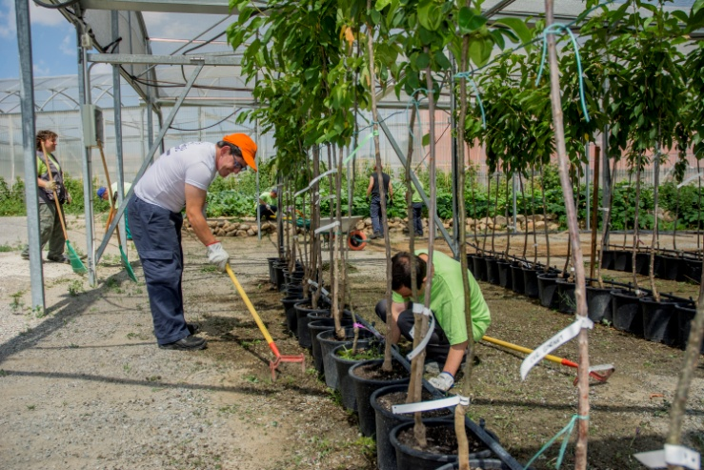
Desarrolla o ha desarrollado proyectos cofinanciados por:
Obra Social “ La Caixa “,
Bankia,
Fundación Caja de Ávila
Fundación Mapfre,
Fundación Vodafone
Fundación “MAPFRE”
Real Patronato Sobre Discapacidad,
Fundación ONCE
Fundación Randstad
Fundación ADECCO
Fundación Alma Tecnológica
Fundación Vector
Mindshare
entre otros.

Slide 7
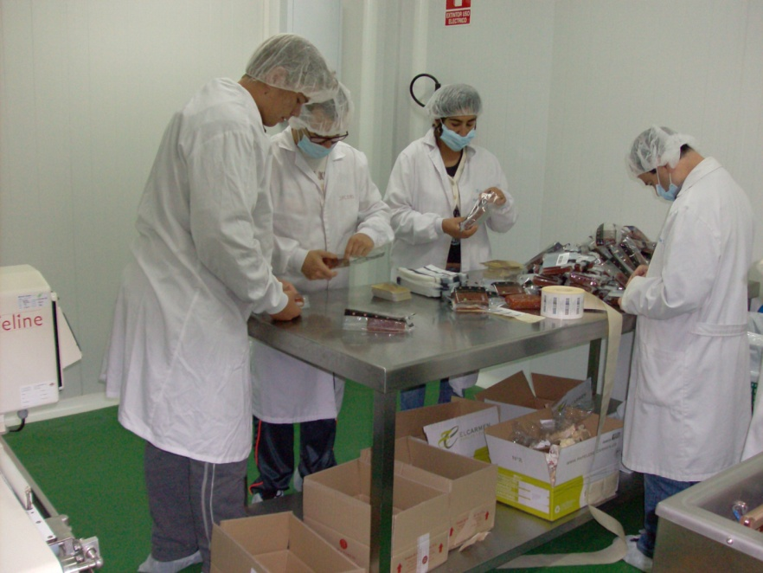
Donantes más destacados:
SAGE S.P,
Gestoría Díaz (Ávila)
Fundación Alma Tecnológica,
Bankia,
Mindshare
ACCENTUR.
PERSONAS FÍSICAS, no públicas.

Slide 8
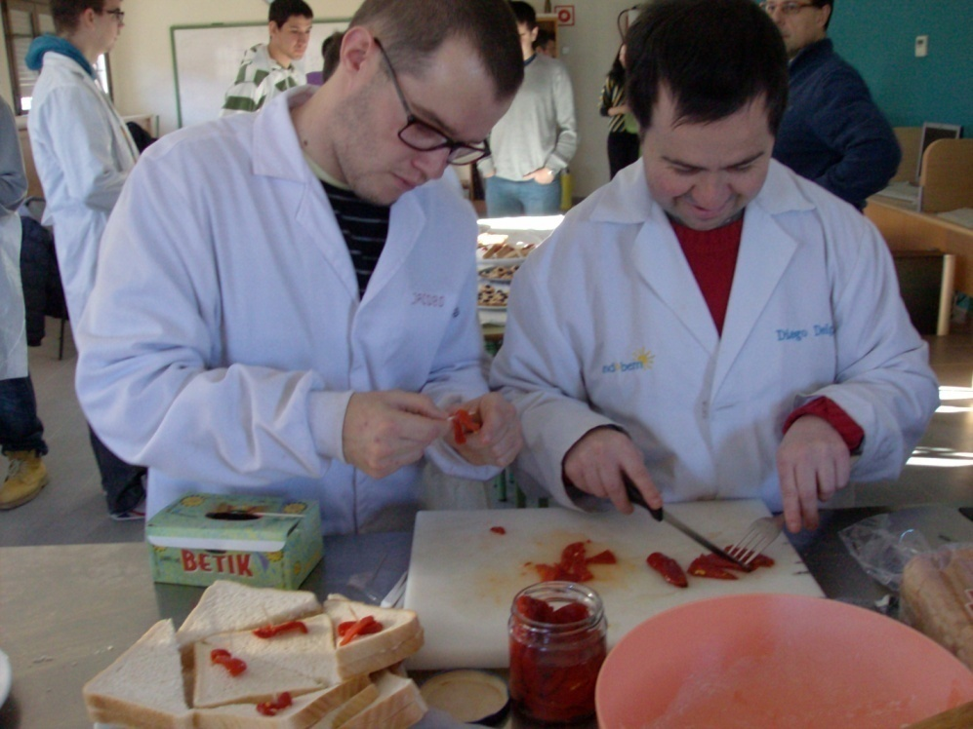
Empresas colaboradoras más destacadas:
Yemas de Santa Teresa S.L,
Bodegas Garnacha,
MCDonalds-Ávila,
Grupo Idea Publicidad,
Prensavila S.L ( CEE),
AMIAB (CEE),
Cadena Ser-Avila,
Gestoría Díaz,
Brutus –Ávila,
Akí Ávila,
…

Slide 9
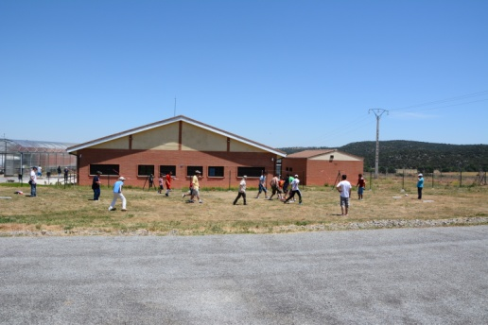
Centros de FUNDABEM:
CENTRO PARA LA PROMOCIÓN DE LA AUTONOMÍA E INSERCIÓN SOCIOLABORAL “LALDEA”
CENTRO PARA LA PROMOCIÓN DE LA AUTONOMÍA E INSERCIÓN SOCIOLABORAL “FUNDABEM-NAVALUENGA”
VIVIENDAS SUPERVISADAS:
3 EN ÁVILA CAPITAL .
CENTRO CONCERTADO
DE FORMACIÓN PROFESIONAL ESPECÍFICA.

Slide 10
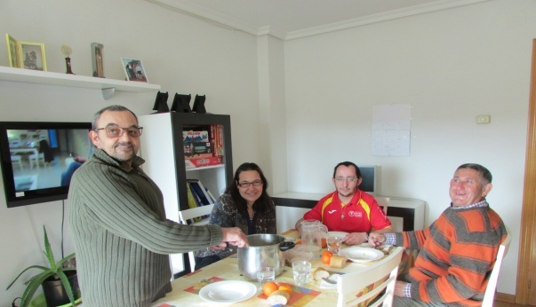
Servicios del centro “LALDEA”
Centro Ocupacional con 45 plazas autorizadas.
Centro Concertado de Formación Profesional Específica para la impartición del ciclo: “ Agrojardinería y composiciones florales”.
Centro de Formación autorizado por el ECYL para desempleados.
Cursos de Formación para reciclaje de trabajadores con capacidades diferentes.
Programa de Itinerarios Personalizados de Inserción para personas con discapacidad. Financiados por el FSE , Programa de Garantía Juvenil y Junta de Castilla y León.
Servicio de Atención psicosocial.
Servicio de Ocio de fin de semana.
Servicio de Logopedia.
Servicio de Apoyo a Familias.
Servicio de Sensibilización Social.
Servicios para la Promoción de la Autonomía Personal.
Servicio de Voluntariado.

Slide 11
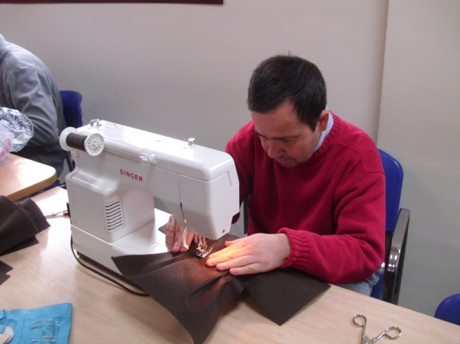
Servicios del centro “FUNDABEM-NAVALUENGA”
Centro Ocupacional con 20 plazas autorizadas.
Servicio de asesoramiento, formación y apoyo a familias.
Servicio de Ocio para personas con capacidades diferentes a nivel intelectual.
Servicio para la Promoción
de la Autonomía Personal.
Servicio de Voluntariado.
Difusión y Sensibilización.

Slide 12
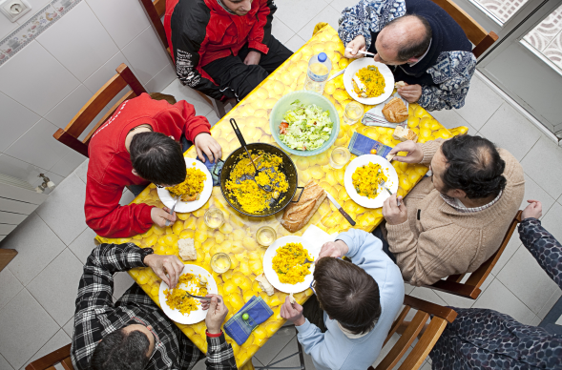
Servicio de vivienda:
Vivienda Supervisada “ Fundabem I”. 4 plazas.
Vivienda Supervisada “ Fundabem II”. 3 plazas
Vivienda Supervisada “ Fundabem III”. 4 plazas
En proyecto Primera vivienda en ambito rural en la provincia de Ávila.

Slide 13
Metodología de trabajo que aplica:
La metodología base de todo el funcionamiento de la entidad versa en la PLANIFICACIÓN CENTRADA EN LA PERSONA, complementando con:
1. Empleo con Apoyo y Diseño de Itinerarios personalizados de inserción.
2. Lectura fácil.
3. Aplicación del uso de NNTT en el aprendizaje.
4. Ocio inclusivo.
5. Vida en la comunidad de referencia.
6. Familia como apoyo natural básico.

Slide 14
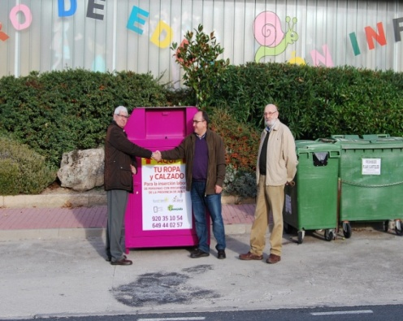

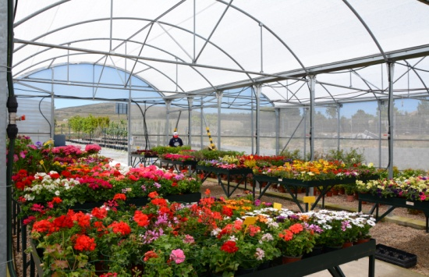
Proyectos actuales:
Vivero “LALDEA”
Recogida y Clasificación de
Ropa Usada y Calzado
Viviendas en el Ámbito Rural
“Proyecto Un Pueblo, un bosque”

Slide 15
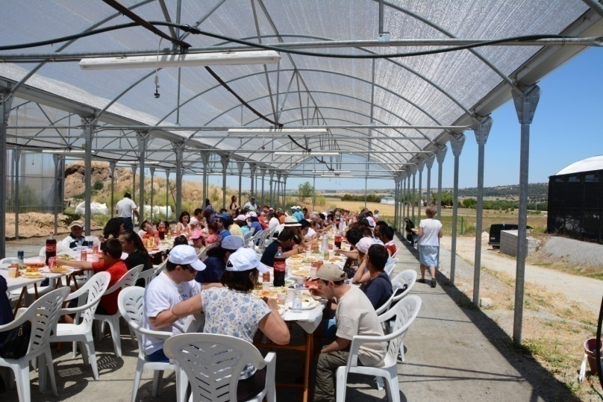
Equipo de profesionales:
Directora de Programas y Servicios.(1)
Psicólogo (1)
Trabajadora Social (1)
Preparadores Laborales (2)
Profesores de centro ocupacional (4)
Profesores de Formación Profesional (3)
Monitores de taller ( 2)
Monitor de vivienda (3)
Monitor de ocio (1)
Servicio de Administración. (2)
Técnico de comunicación (1)
Responsable de Calidad.(1)

Slide 16
Publicaciones e investigaciones de la Fundación:
FUNDABEM ha desarrollado la investigación sobre la “ Situación de la Mujer con Discapacidad en la provincia de Ávila” para el Real Patronato sobre Discapacidad.
Colabora en investigaciones en materia de discapacidad con el Instituto Universitario de Integración en la Comunidad de la Universidad de Salamanca. (INICO)
Colabora junto con Fundación Alma Tecnológica en el diseño de un Máster para la Universidad Carlos III de Madrid.
Ha publicado el DVD “ Habilidades Sociales” dentro del programa Europeo EQUAL.
Ha publicado la “Guía para un uso no discriminatorio del Lenguaje”.
Ha publicado el “Manual del Ciudadano”, para el Excmo. Ayuntamiento de Ávila.
Publica mensualmente el “Boletín de FUNDABEM”.

Slide 17
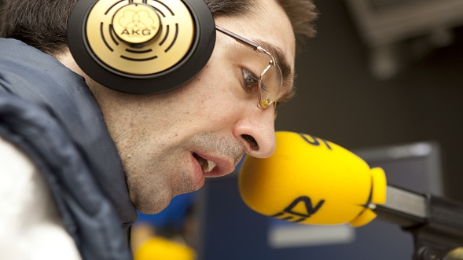
Jornadas y Premios:
Fundabem organiza y ha organizado diferentes jornadas formativas en materia de discapacidad a lo largo de sus 18 años de vida, así como ha participado en diferentes foros donde ha sido invitado mostrando su experiencia dentro del sector.
En 2018, Fundabem recibió el Premio Provincial Colectivo“Pablo Iglesias”
Igualmente desarrolla jornadas de puertas abiertas en sus centros y colabora en diferentes campañas de sensibilización con diferentes colectivos.

Slide 18
Fundación Abulense para el Empleo ( FUNDABEM)
Fecha de constitución: 19 de julio de 2000
Ámbito de actuación : Provincia de Ávila.
Dirección sede Central: C/ Rio Tera nº 17. C.P 05004 Ávila
Teléfono: 920223947/920351054
Mail: fundabem@yahoo.es
Web: www.fundabem.es
Certificado de Calidad en la norma UNE ISO 9001:2015
Presidente: D. Fernando García González.

